Slide 1


Slide 2

مرا غدیر نه برکه که بیکران دریاست مرا غدیر نه برکه که خم جوشان است
علی نه ساقی کوثر که کوثر عظماست
علی نه فاتح خیبر که فاتح دلهاست
مرا غدیر نه یک برگ سرد تاریخ است
علی نه شافع محشر که محشر کبراست

Slide 3

مرا غدیر حریم وصال محبوب است
علی نه همسر زهرا که کیمیای ولاست
مرا غدیر بود پایگاه دانش و دین
علی نه کاتب قرآن که آیت عظماست
مرا غدیر نه یک واژه در دل تاریخ
که جان پناه همه رهروان راه خداست

Slide 4
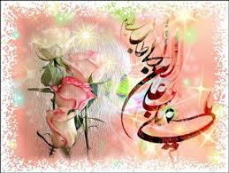
مرا غدیر نه یک روز اختلاف افکن
که همچو چشمه مبعث زلال وحدت زاست
مرا غدیر ندای بلند آزادی است
علی نه حامی بوذر که روح صوق و صفاست
مرا علی علی نبود خلقتی خدا گونه
چو غالیان نسرایم که مالک دو سراست

Slide 5
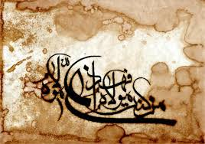
اگر نه عالم و عادل مرا نمی شاید
ستایمش که علی عالی و علی اعلاست
بخوان ز سوره انعام علت درجات
علی ز علم و عمل بر جهانیان مولاست

Slide 6

مگوکه مولد او کعبه شد که می گویم
به هر مکان که علی هست کعبه خود آنجاست
هر آن که دم زند از عشق آن ولی والا
علی صفت اگرش نیست،کار غرق خطاست
بخوان تو نامه مولا به مالک اشتر
که طرز فکر علی از خطوط آن پیداست
ببین که در دل آن رادمرد بی همتا
به یاد قسط و عدالت چه محشری بر پاست

Slide 7

بکوش رنگ علی گیری و صفات علی
هزار نکته باریک تر ز مو اینجاست
به سالروز امامت به جشن عید غدیر
که اشک شوق به چشمان عاشقان پیداست
گل (امید) به لب ها نشاندم و گفتم
خوشا دلی که در آن مُهر مهر میر ولاست
مصطفی باد کوبه ای هزاوه ای(امید)

Slide 8


